Slide 1
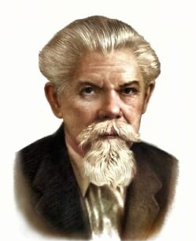
«Хранитель русского слова»
125 лет со дня рождения Сергея Ивановича Ожегова

Slide 2
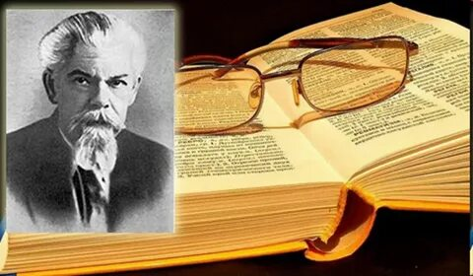
Путь к языку: истоки великого лексикографа
Сергей Иванович Ожегов, чьё имя стало синонимом русского словаря, родился 22 сентября 1900 года в живописном посёлке Каменное Тверской губернии.
Его корни уходят глубоко в интеллектуальную почву: отец был инженером-технологом на бумажной фабрике, а мать, акушерка, вела свою родословную от известного филолога Г.П. Павского.
Эта семейная среда, несомненно, заложила основы его будущих академических стремлений.
В 1909 году семья переехала в Петербург, где юный Сергей успешно окончил гимназию, открыв для себя мир знаний.

Slide 3
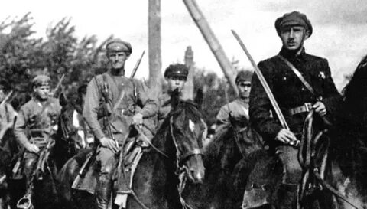
Военное время и академические ступени
В 1918 году Сергей Ожегов поступил на престижный факультет языкознания Петроградского университета, но его учёба была прервана вихрем Гражданской войны.
Он служил в Красной Армии, принимая участие в боевых действиях на Западном фронте и Украине, что закалило его характер и расширило кругозор.
В 1922 году, после демобилизации, Ожегов вернулся к прерванному образованию и с отличием окончил университет в 1926 году, полностью погрузившись в мир филологии.

Slide 4

Становление маэстро слова
Начало лингвистической карьеры Сергея Ивановича ознаменовалось работой под руководством таких светил российской лингвистики, как В.В. Виноградов и Л.В. Щерба.
С конца 1920-х годов он активно участвовал в создании фундаментального «Толкового словаря русского языка» под редакцией Д.Н. Ушакова.
В 1936 году Ожегов переехал в Москву, где начал преподавать и плодотворно работать в Институте языка и письменности Академии наук СССР, углубляя свои исследования в области лексикографии.

Slide 5
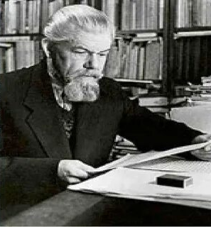
Наука сквозь огонь: Ожегов в годы Великой Отечественной войны
Несмотря на суровые испытания Великой Отечественной войны, Сергей Иванович Ожегов оставался в осаждённой Москве.
Он продолжал свою преподавательскую и научную деятельность, читая лекции по русской палеографии – науке о древних рукописях.
Именно в эти тяжёлые годы, когда страна боролась за выживание, Ожегов приступил к колоссальному труду — созданию собственного однотомного «Словаря русского языка».
Это был не просто научный проект, а глубокий вклад в сохранение и развитие русской культуры в самое мрачное время.

Slide 6

«Словарь русского языка» — бессмертное наследие
Первое издание «Словаря русского языка» Сергея Ивановича Ожегова, вышедшее в 1949 году, стало настоящим прорывом в отечественной лексикографии.
Он содержал около 50 000 слов и в кратчайшие сроки завоевал любовь и признание миллионов читателей, став настольной книгой для нескольких поколений.
За время жизни автора и после его смерти словарь выдержал 23 переиздания, постоянно пополняясь и отражая динамику развития языка.
Современные издания включают уже около 80 000 слов и выражений, что делает его незаменимым путеводителем по богатствам русского языка.

Slide 7
Хранитель культуры речи и её маяк
Основатель сектора культуры речи
Редактор важнейших справочников
Создание Справочной службы
В 1952 году Сергей Иванович возглавил и основал сектор культуры речи Института русского языка АН СССР, став первым его заведующим. Этот шаг подчеркнул его глубокое понимание важности правильного, чистого и выразительного русского языка для общества.
Ожегов активно участвовал в создании и редактировании таких ключевых изданий, как «Орфографический словарь русского языка» и словари произносительных норм. Его работа сформировала эталоны русской речи для многих лет вперёд.
По его инициативе была создана уникальная Справочная служба русского языка, которая оказывала неоценимую помощь организациям и частным лицам в вопросах правильности речи, орфографии и произношения, демонстрируя практическую ценность лингвистики.

Slide 8
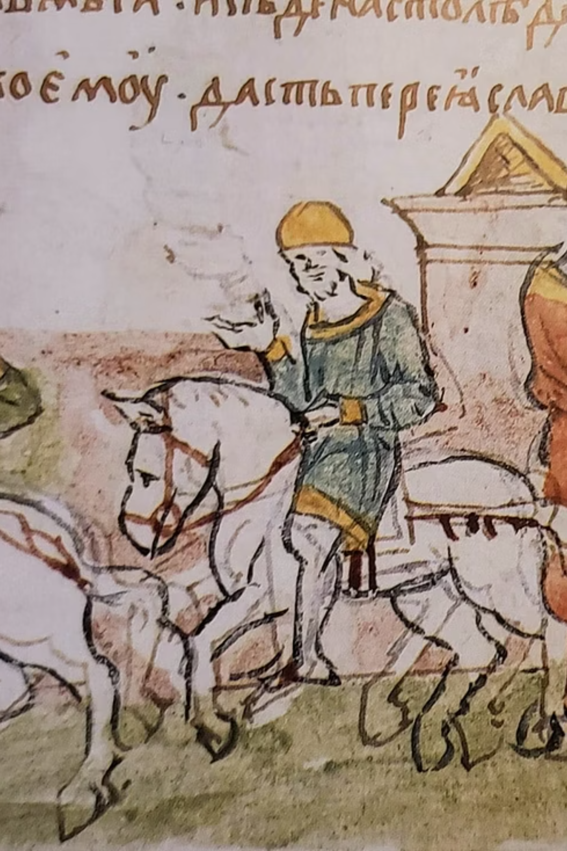
Гений слова: личность и научный метод
Сергей Иванович Ожегов был выдающейся личностью, обладавшей феноменальной памятью, острым умом и невероятно тонким чутьём слова.
Его научный подход был многогранен: он не только систематизировал лексику, но и глубоко изучал живую разговорную речь, историю литературного языка и вопросы социолингвистики, стремясь понять, как язык живёт и развивается в обществе.
Одним из его уникальных проектов стал словарь к пьесам А.Н. Островского — бесценное исследование московской речи XIX века, демонстрирующее его глубокое погружение в культурное наследие.

Slide 9
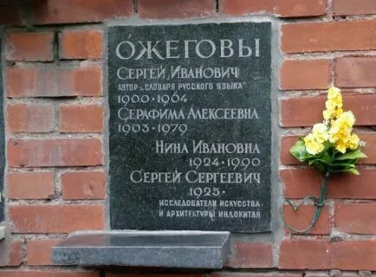

Признание и бессмертная память
Выдающийся учёный и педагог
Сергей Иванович Ожегов был не только профессором и доктором филологических наук, но и признанным педагогом, чьи идеи и подходы сформировали целую плеяду лингвистов.
Его вклад в науку был отмечен многочисленными наградами и званиями, а его авторитет в филологическом сообществе был непререкаем.
Вечная память
Умер Сергей Иванович Ожегов в Москве 15 декабря 1964 года. Урна с его прахом покоится в стене некрополя Новодевичьего кладбища.
В 2020 году, в честь 120-летия со дня его рождения, компания Google посвятила ему дудл, подчеркнув его мировое значение и неоценимый вклад в сохранение культурного наследия.

Slide 10

Сергей Иванович Ожегов: хранитель русского слова
Его словарь — это не просто книга, это живой памятник русскому языку, фундамент нашей культуры речи.
Вклад Сергея Ивановича Ожегова продолжает жить и влиять на миллионы людей, помогая им осваивать богатство и красоту русского слова.
Его труд — это неиссякаемый источник знаний, который будет служить ещё многим поколениям.
Спасибо за сохранение и развитие богатства русского языка!

